Slide 1
Загальна біологія
Основи генетики Закономірності спадковості
та мінливості

Slide 2
Генетика
Наука про закономірності спадковості та мінливості.
Спадковість – здатність організмів формувати під час онтогенезу ознаки батьків і більш віддалених предків.
Мінливість – здатність організмів формувати унікальний фенотип під час реалізації генетичної інформації в конкретних умовах навколишнього середовища.

Slide 3
Основні терміни та поняття генетики
Генотип – система генів організму, які реалізуються у фенотипі.
Фенотип – система зовнішніх і внутрішніх ознак організму, що формуються в результаті взаємодії генотипу і умов середовища середовища.
Алель – альтернативний стан гена, що є причиною варіації прояву однієї і тієї самої ознаки.
Алельні гени – гени, що впливають на розвиток однієї ознаки.
Алельні гени містяться в однакових локусах гомологічних хромосом.
Гомологічні хромосоми мають однакову форму і розміри і мають в ідентичних локусах алельні гени.

Slide 4
Основні терміни
Гомозигота – диплоїдний організм (зигота), що має в ідентичних локусах гомологічних хромосом однакові алелі (АА, аа).
Гетерозигота – диплоїдний організм (зигота), що має в ідентичних локусах гомологічних хромосом різні алельні гени (Аа).
Гемізигота – зигота, у якій певний ген пре- дставлений тільки одним алелем. Гемізиготи виявляються в гетерогаметних організмів.

Slide 5
Основні терміни
Рецесивність – здатність гена виявлятися в фенотипі лише в гомозиготному або в гемізиготному стані.
Домінантність – здатність гена виявлятися як у гомозиготному, так і в гетерозиготному стані. Тобто всі гібриди подібні за певною ознакою лише на одного з батьків.
Гібрид – особина, що виникла в результаті статевого розмноження; гено- і фенотип гібридів відомі, а схрещування їх контрольоване.

Slide 6
Методи генетичних досліджень
Гібридологічний метод дає змогу вивчати закономірності мінливості та прояву ознак потомків, отриманих за певних схрещувань. Основні закономірності успадкування Г.Мендель відкрив саме цим методом. При використанні цього методу враховують не весь комплекс ознак у батьків і гібридів, аналізують спадковість за окремими ознаками та їхніми проявами та проводять кількісний облік успадкування кожного стану ознаки.
Гібридологічний метод є перспективним .

Slide 7
Генеалогічний метод
Полягає у вивченні родоводів організмів, що має змогу простежити характер успадкування різних станів певних ознак у ряді поколінь Застосовують у медичній генетиці. На основі встановлення характеру успадкування ознаки можна прогнозувати прояв її в майбутніх потомків.
Генеалогічний метод є ретроспективний.

Slide 8
Цитогенетичний метод
Цитогенетичний метод грунтується на дослідженні особливостей хромосомного набору (каріотипу) організмів. Вивчення каріотипу дає змогу виявляти мутації, пов’язані зі зміною як кількості хромосом, так і структури окремих з них.
Каріотип – сукупність ознак, за якими можна ідентифікувати певний хромосомний набір: число хромосом, їх форма та розміри. Каріотип може бути зображений у вигляді ідіограми – схеми, на якій хромосоми розташовують у ряд по мірі зменшення їх довжини.

Slide 9
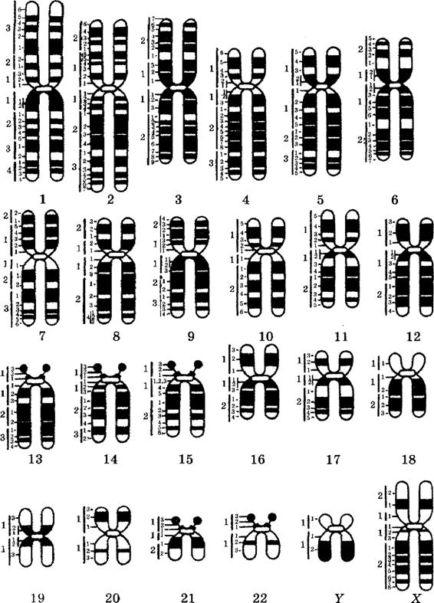
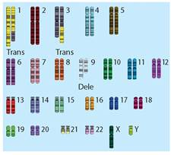
Каріотип і ідіограма

Slide 10
Близнюковий метод
Полягає у вивченні розвитку ознак у близнят. Різнояйцеві близнята розвиваються з різних яйцеклітин і відрізняються за генотипом. Якщо вони розвиваються в однакових умовах то відмінності між ними зумовлені генотипом.
Однояйцеві близнята розвиваються з однієї зиготи, мають одну стать і дуже схожі. Відмінності між ними зумовлені факторами середовища.
Цей метод дає змогу встановлювати роль спадковості та мінливості у розвитку деяких ознак. Насамперед це стосується ознак, які визначаються декількома генами (полігенні ознаки)

Slide 11
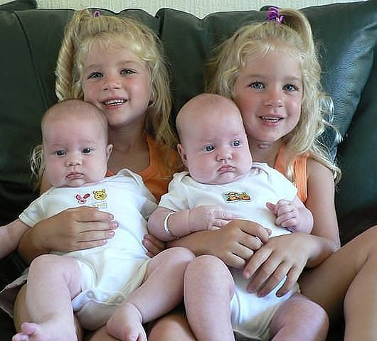
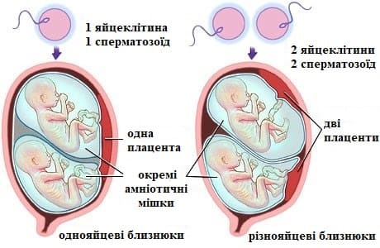
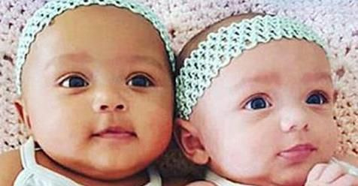
Дизиготні і монозиготні близнюки

Slide 13
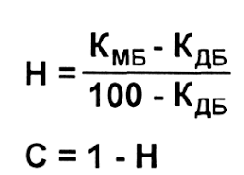
Визначення внеску спадковості і впливу оточуючого середовища на розвиток ознаки
К – конкордантність – співпадання розвитку ознаки у близнюків
МБ – монозиготні близнюки
ДБ – дизиготні близнюки
Н – спадковість
С – вплив середовища

Slide 14
Біохімічні методи
Використовують для діагностики спадкових хвороб пов’язаних із порушенням обміну речовин. За їх допомогою виявляють білки, а також проміжні продукти обміну речовин, невластиві організмові, що свідчить про наявність змінених (мутантних) генів.

Slide 15
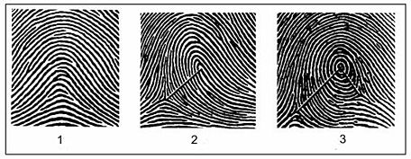
Метод дерматогліфіки
Дерматогліфіка — розділ морфології людини, який вивчає шкірний рельєф долонних і підошовних поверхонь, де шкіра вкрита численними папілярними лініями, що утворюють певні візерунки. Дані дерматогліфіки використовуються в криміналістиці (дактилоскопія), судовій, клінічній медицині, медичній генетиці.
Дерматогліфіка поділяється на:
дактилоскопію — вивчення малюнка пальців;
пальмоскопію — вивчення особливостей будови долонь;
плантоскопію — вивчення особливостей будови підошов.
Дослідження показали, що при хворобі Дауна, синдромах Клайнфельтера, Шерешевського — Тернера відбуваються специфічн і зміни тільки візерунків пальців і долонь.

Slide 16
Закономірності спадковості, встановлені Г.Менделем Альтернативні ознаки

Slide 17
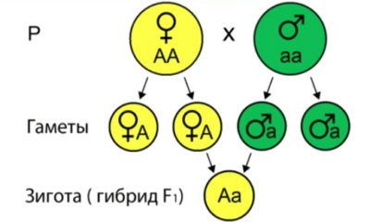
Закон одноманітності гібридів першого покоління
При моногібридному схрещуванні гомозиготних особин
першому поколінні спостерігається одноманітність гібридів як за фенотипом, так і за генотипом.

Slide 18
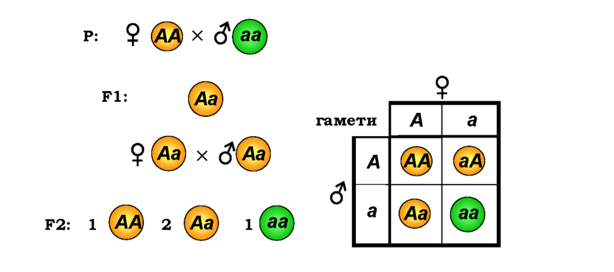
Закон розщеплення
При моногібридному схрещуванні гібридів першого покоління у другому поколінні спостерігається розщеплення за фенотипом 3:1, а за генотипом 1:2:1.

Slide 19
Закон незалежного успадкування і комбінування ознак

Slide 20
Закон чистоти гамет
Гамета “чиста” тому, що вона несе лише один з пари алельних генів.
Молекулярно-генетичною основою цього закону є поведінка хромосом під час мейотичного поділу

Slide 21
Аналізуюче схрещування
За умови повного домінування гомозигота за домінантним геном і гетерозигота мають однаковий фенотип. Для встановлення генотипу проводять аналізуюче схрещування: схрещують особину з невстановленим генотипом (А ?)з особиною генотип якої відомий (аа). Залежно від прояву ознаки в нащадків (100%) або розщеплення 50% на 50% можна зробити висновок: у першому випадку особина була гомозиготною –АА, у другому випадку – гетерозиготою - Аа

Slide 22
Відхилення від закономірностей, встановлених г. Менделем
Закономірності мають статистичний характер. Проявляються за умови великої кількості особин в потомстві і можуть порушуватись за умови малої кількості особин у потомстві.
Закономірності можуть порушуватись за умови неоднакової життєздатності гамет.
За умови летальності генів.
За умови взаємодії генів.

Slide 26
Множинні алелі
Якщо в популяції за формування певної ознаки відповідає понад 2 алельних гена, то має місце явище множинних алелей.
Прикладом множинних алелей є гени (I^{A}, I^{B}, І⁰ ), що визначають успадкування груп крові утварин і людини за системою АВО.

Slide 29
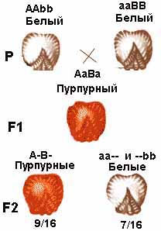
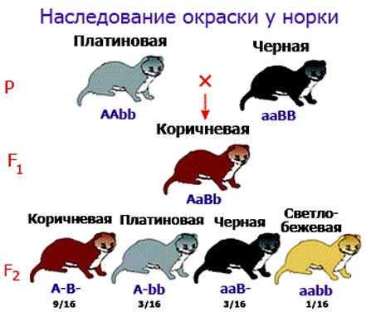
Взаємодія між неалельними генами. Комплементарна взаємодія. Новоутворення при схрещуваннях

Slide 31
Взаємодія між неалельними генами. Епістаз

Slide 32
Полімерія

Slide 33
Плейотропія

Slide 34
Типи визначення статі
Прогамний тип – стать визначається ще до запліднення (у дафній за оптимальних умов у водоймі розвиваються самки, а при низькій температурі – самці);
Сингамний тип – стать визначається в момент запліднення (у людини при поєднанні двох Х-хромосом формується жіночий організм, а X- та Y-хромосоми – чоловічий);
Епігамний тип – стать визначається після запліднення і формується під впливом умов довкілля (типовим прикладом є морський черв’як Bonellia viridis, самка якого відкладає запліднені яйця у воду, де з них розвиваються личинки. Якщо личинка потрапляє на хоботок самки, то з неї під дією певних ферментів розвивається великих розмірів самка.

Slide 35
Стать як спадкова ознака
1.ХY –тип. Гетерогаметна чоловіча стать –XY, гомогаметна – жіноча- XX.
2. X0 – тип .Жіноча стать має дві Х-хромосоми, а чоловіча тільки одну Х-хромосому. Х0-тип трапляється серед комах і ссавців.
3. ZW-тип. Жіноча стать має одну жіночу статеву хромосому W і другу, відмінну від неї за формою і величиною, статеву хромосому Z. Тут жіноча стать є гетерогаметною, а чоловіча стать має дві однакових статевих хромосоми Z і гомогаметна. ZW-тип притаманний деяким рибам, метеликам, птахам і дуже рідко трапляється серед рослин.
Z0-тип – жіноча стать має тільки одну Z-хромосому і гетерогаметна, а чоловіча – дві Z-хромосоми і гомогаметна. Цей тип відомий тільки в одного з видів ящірки.

Slide 36
Хромосомне визначення статі

Slide 37
Ознаки, зчеплені зі статтю

Slide 38
Колір очей у дрозофіли

Slide 39
Успадкування гіпоплазії емалі зубів

Slide 40
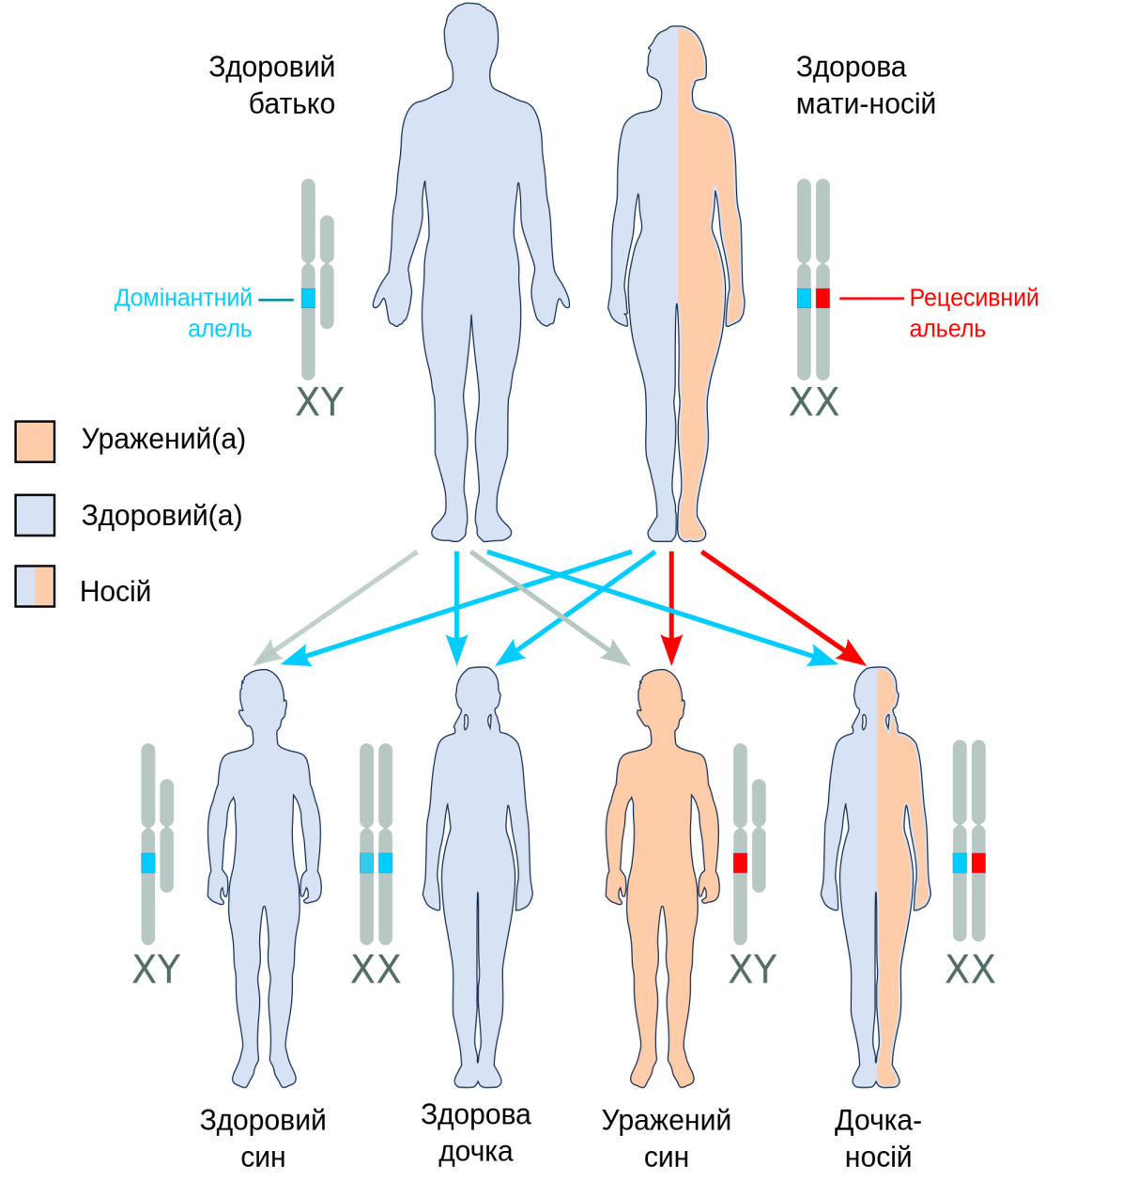
Успадкування гемофілії, дальтонізму

Slide 41
Зчеплене успадкування

Slide 42
Аналізуюче схрещування
Для встановлення локалізації неалельних генів в одній групі зчеплення (хромосомі) або в різних хромосомах проводиться аналізуюче схрещування. Перший крок - схрещують гомозиготу за двома домінантними генами з гомозиготою за двома рецесивними і одержують дигетерозиготу. Другий крок – схрещують дигетерозиготу з гомозиготою за двома рецесивними генами. Аналіз кількісного розщеплення особин у потомстві дозволяє визначити локалізацію генів у групі або групах зчеплення.

Slide 43
Аналізуюче схрещування (продовження)
Якщо за умови такого схрещування в потомстві спостерігається розщеплення: 1:1:1:1, то висновок - гени містяться у різних групах зчеплення.
Якщо за умови такого схрещування спостерігається розщеплення 1:1 (50% на 50%), то гени, які визначають ознаки, містяться в одній групі зчеплення. Крім того можна зазначити, що ці гени тісно зчеплені.
Якщо ж у спостерігається наявність 4 фенотипічних класів потомків, але кількісне розщеплення відхиляється від 1:1:1:1, можна зробити висновок, що гени містяться в одній групі зчеплення, але між ними може відбуватись кросинговер. Тому ці гени є не тісно зчеплені.

Slide 44
Основні положення хромосомної теорії спадковості
1. Гени містяться в хромосомах. Хромосома – група зчеплення генів.
2. Гени розташовані в хромосомі лінійно.
3. Зчеплення генів може порушуватись в результаті кросинговеру.
4. Частота кросинговеру знаходиться у прямій пропорційній залежності від відстані між генами.

Slide 45
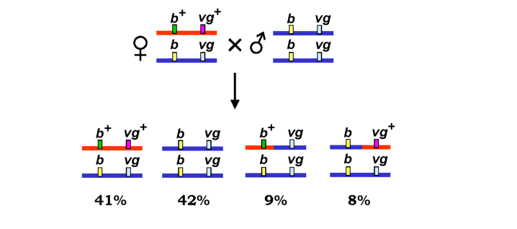
Як визначити частоту кросинговеру?
Частота кросинговеру визначається відношенням кількості кросоверних особин до загальної кількості особин в потомстві і помноженому на 100%.

Slide 46
Цитоплазматична спадковість або позахромосомне успадкування

Slide 47
Генетика хлоропластів
Строкатість листя спостерігається у ротиків, нічної красуні, інших рослин. Ознака строкатості передається лише по материнській лінії, через пластиди. Є сорти кукурудзи з чоловічою стерильністю, яка передається винятково через цитоплазму жіночих статевих клітин.
Цитоплазматична спадковість пов’язана з
успадкуванням ознак, які зумовлюють гени мітохондрій і пластид

Slide 48
Закономірності мінливості

Slide 49
Мінливість
Спадкова і неспадкова.
Спадкова комбінативна і мутаційна
Неспадкова модифікаційна, морфози.
Онтогенетична мінливість частково результат спадкової мінливості, частково – неспадкової.
Онтогенетична мінливість – це результат реалізації норми реакції організму в часі, під час його індивідуального розвитку.

Slide 50
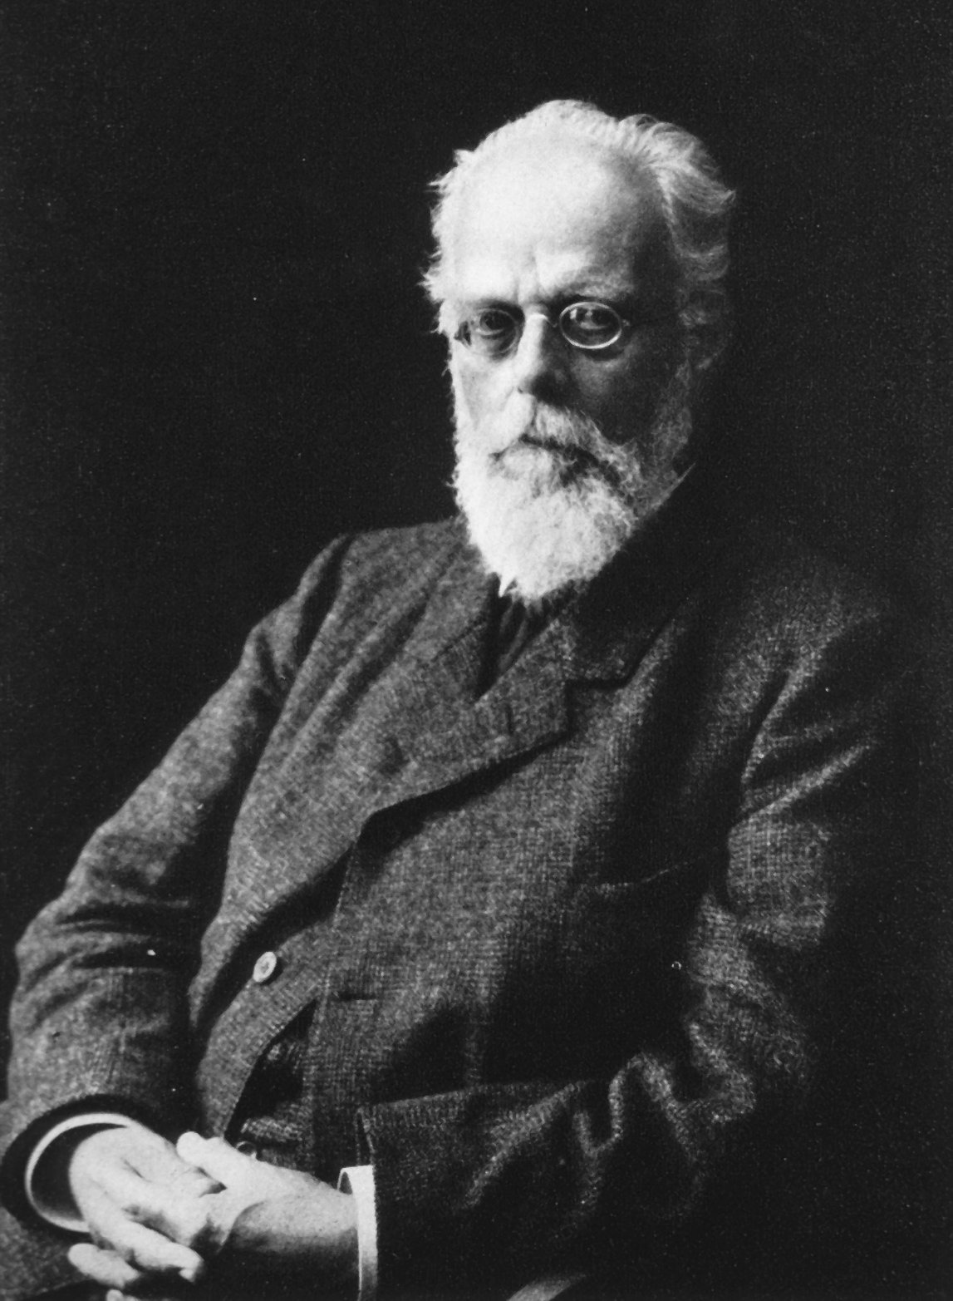
Набуті протягом життя організму ознаки не успадковуються. Досліди А.Вейсмана

Slide 51
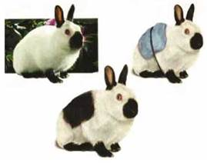
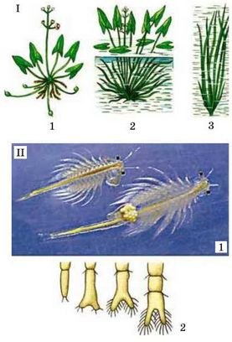
Неспадкова (модифікаційна) мінливість
Характеризується зміною фенотипу під дією умов навколишнього середовища. Зміни носять адаптивний характер.

Slide 52
Модифікації – неспадкові зміни
Модифікації – зміни організму в межах норми реакції.
Норма реакції – межі модифікаційної мінливості ознаки, що спостерігаються у даного індивіда і визначаються його генотипом.
Ознаки можуть мати широку і вузьку норму реакції.
У людини до ознак, що мають широку норму реакції відносять: пігментацію шкіри, кількість формених елементів крові. Вузьку норму реакції мають показники кислотно-лужної рівноваги внутрішнього середовища. Так рН плазми крові коливається в межах – 7, 35 – 7,4.

Slide 56
Морфози
При інтенсивній дії багатьох агентів спостерігаються неспадкові зміни, випадкові за проявом. Такі зміни називають морфозами.
Вони можуть нагадувати фенотиповий прояв відомих мутацій. Тоді їх називають фенокопіями.
У людини прикладами є вроджені вади розвитку, які не спричинені змінами генетичного матеріалу (вовча паща, недорозвиненість кінцівок тощо)

Slide 58
Спадкова мінливість. Комбінативна

Slide 59
Спадкова мінливість. Мутаційна
Мутацією називають раптову, невизначену, стійку, незворотну зміну структури генотипу.
Мутації - раптові зміни генетичного матеріалу, що успадковуються.

Slide 60
Класифікація мутацій
За характером зміни геному:
1. Геномні мутації – зміна кількості хромосом
2. Хромосомні мутації або перебудови – зміни структури хромосом
3. Генні мутації – зміни на рівні ДНК
За проявом у гетерозиготі:
1. Домінантні мутації
2. Рецесивні мутації
За відхиленням від норми:
1. Прямі мутації
2. Реверсії

Slide 61
Класифікація мутацій (продовження)
Залежно від причини, що викликала мутацію:
1. Спонтанні
2. Індуковані
За локалізацією в клітині:
1. Ядерні
2. Цитоплазматичні
По відношенню до можливості успадкування:
1. Генеративні
2. Соматичні
За адаптивним значенням:
1. Корисні
2. Нейтральні
3. Шкідливі

Slide 62
Мутагени

Slide 64
Проблеми генетичної безпеки
Фактори забруднення антропогенного походження:
1. Пестициди.
2. Важкі метали.
3. Вуглекислий газ.
4. Діоксид сірки та продукти її окиснення.
5. Розливи нафти.
6. Стічні води промислових об’єктів.
7. Тверді відходи.
8. Хімічні добрива.
9. Органічні відходи.
10. Оксиди нітрогену.
11. Радіоактивні відходи.

Slide 67
Геномні мутації. Гаплоїдія
Гаплоїдію як аномальний стан геному, при якому гаплоїдними є організми, які в нормі мають подвійний набір хромосом, слід розглядати окремо.
Гаплоїдія на стадії спорофіту описана для деяких квіткових рослин: томата, тютюну, льону, дурману, деяких злаків. Зазвичай гаплоїди менші за диплоїди.

Slide 68
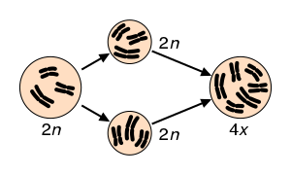
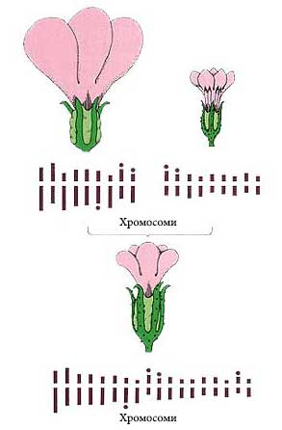
Типи поліплоїдії
Автополіплоїдії – парне гаплоїдному числу збільшення кількості хромосом в межах одного виду. Може виникати внаслідок нерозходження хромосом під час мітотичного або мейотичного поділів. Прикладом можуть бути сорти гречки, жита, цукрового буряка.
Алоплоїдія – збільшення числа хромосом за рахунок об’єднання геномів різних видів після утворення міжвидових гібридів. Прикладом є алича – гібрид терену і дикої сливи.
Серед рослин поліплоїдні форми характеризується більш інтенсивним ростом, розмірами і витривалістю.

Slide 69
Алополіплоїди. Штучний алопполіплоїд гібриду редьки і капусти
Карпеченко (1899–1941)
Карпеченко (1899–1941

Slide 70
Гетероплоїдія (анеуплоїдія)
Анеуплоїдія виникає внаслідок змін кількості хромосом, що не парні гаплоїдному наборові. Внаслідок порушення розходження хромосом під час мейозу можуть виникати статеві клітини з зайвими хромосомами, і тоді при наступному об’єднанні з нормальними гаплоїдними гаметами, вони утворюють зиготи 2n + 1 (трисомики).
Часто, насамперед у тварин і людини, зайва хромосома обумовлює депресію розвитку і летальність.
У людини трисомія по 21 хромосомі супроводжується розвитком синдрому Дауна, трисомія по 13 – синдром Патау, трисомія по 18 – синдром Едвардса. Виявляються не лише анеупроїдії по аутосомах, а й по статевих хромосомах. Так, синдром Тернера розвивається при моносомії Х. Синдром Клайнфельтера розвивається у людини з каріотипом 47,ХХY.

Slide 71
Механізми анеуплоїдії

Slide 72
Хромосомні аберації
Внутрішньохромосомні
Делеції
Дуплікації
Інверсії
Міжхромосомні
Транслокації

Slide 76
Соматичні мутації. Мозаїцизм

Slide 77
Закон гомологічних рядів спадкової мінливості організмів. М.І. ВавИлов
Генетично близькі види і роди (пов’язані між собою єдністю походження) характеризуються подібними рядами у спадковій мінливості з такою закономірністю, що знаючи ряд форм у межах одного виду, можна передбачити існування паралельних форм інших видів і родів. Закон сформульований М. І. Вавиловим у 1920 р.

Slide 78
Закон гомологічних рядів М.І.ВавИлова
1-4- м’яка пшениця
5-8- тверда пшениця
9-12 - ячмінь

